Slide 1


פרויקט קורס הנדסת תוכנה
בס"ד
מגישות:
חן שטינמץ
211434709
תבור לוין
315208439
רז אלבז
207276775
שחר מכלוף
208078873

Slide 2
JION ME
בס"ד
תיאור הפרויקט:
הפרויקט נועד לפתור בעיה חברתית בה אנשים נמנעים מהוצאת פעילויות שונות ומזדמנות עקב מחסור באנשים.
בראש ובראשונה האפליקציה שלנו נוצרה מתוך רצון לחבר בין אנשים שונים, תוך יצירת חברויות חדשות ומילוי מגוון צרכים.
כל אדם שיחפוץ בליבו לבצע פעילות כלשהי בין אם זה משחק רב משתתפים, תפילה, בילוי חברתי וכו' יוכל לפתוח קבוצה או לחילופין להצטרף לקבוצה קיימת בהתאם למקום ולזמן שיתאימו לו.
"טובים השניים מן האחד"

Slide 3
JION ME
בס"ד
מטרות הפרויקט:
מתן פתרון מהיר ונגיש לאנשים שזקוקים לכמות אנשים מסוימת בכדי להוציא פעילות לפועל.
מילוי צרכים חברתיים ואישיים.
חיבור בין אנשים ויצירת חברויות.
למי מיועדת המערכת ?
נוער ומבוגרים המעוניינים להתחבר לקבוצת אנשים.

Slide 4

מצב קיים
בס"ד
כמה פעמים רציתם חברה ולא מצאתם דרך להתחבר ולהכיר אנשים?
כמה פעמים הייתם צריכים מניין בכדי להתפלל ולא היו לכם מספיק אנשים?
כמה פעמים רציתם לשחק כדורגל/כדורסל ולא היה לכם מספיק שחקנים?
כמה פעמים רציתם להתנדב , לעשות משהו טוב ולא היה לכם עם מי?
כמה פעמים רציתם לבלות והחברים שלכם היו עסוקים?

Slide 5
דרישות מרכזיות של המערכת
בס"ד
דרישה | הסבר | סוג
משתמש יכול לפתוח קבוצה בהתאם לצורך/לרצון שלו. | משתמש המעוניין ליזום תפילה ונדרש לכך עשרה אנשים היום בשעה 17:00 באריאל | פונקציונאלי
משתמש יכול להצטרף לקבוצה בהתאם לצורך/לרצון משתמש פונקציונאלי מידע גבוה שלו. | משתמש המעוניין לשחק כדורגל באריאל, יחפש קבוצה פתוחה העונה לדרישותיו. | פונקציונאלי
מנהל יכול להסיר משתמשים לא אמינים. | מנהל מערכת יכול להסיר משתמשים שדיווחו עליהם | פונקציונאלי
משתמש יוכל לדווח על משתמש לא אמין | משתמש אשר פותח קבוצות לחינם/ משתמש שפגע במשתתף אחר | פונקציונאלי
האפליקציה תהיה ברורה למשתמש וכן למנהל המערכת על מנת למקסם את השימוש באפליקציה | אם למשתמש יהיה קל להשתמש באפליקציה הוא יעדיף אותה על אפליקציה אחרת | לא פונקציונאלי

Slide 6
פ'יצרים מרכזיים למימוש
בס"ד
פתיחת קבוצה
התחברות
דיווח על משתמש לא אמין
הצטרפות לקבוצה
סטטיסטיקות
הסרת משתמשים לא אמינים
הצגת היסטוריה
הצגת נתוני משתמש

Slide 7
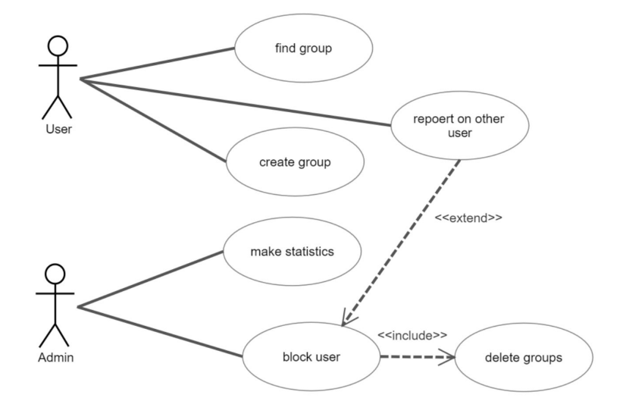
USE CASE DIAGRAM
בס"ד

Slide 8

מבנה המערכת בפועל
בס"ד
ביזור - הרבה מחשבים שעובדים ביחד ,אפשר לעשות מקבול, ולחלק משימות.
-Tier-Nיש n פלטפורמות שמריצות את התוכנות שלנו.
התוכנה מהונדסת כך שהיא מחולקת לוגית ופיזית ל sections שונים: ניהול הנתונים, החלק הלוגי (עיבוד הנתונים) ופונקציות התצוגה.
ההפרדה הזאת למספר מכונות מבטיחה שהשירותים ניתנים בלי שיתוף המשאבים וששירותים אלו מועברים בצורה הטובה ביותר.
בצורה הזאת יותר קל לנהל אותם מכיוון שכאשר יש בעיה בsection מסוים זה לא משפיע על שאר המערכת ואם יש בעיה אפשר בקלות לדעת איזה חלק אחראי עליה.

Slide 9
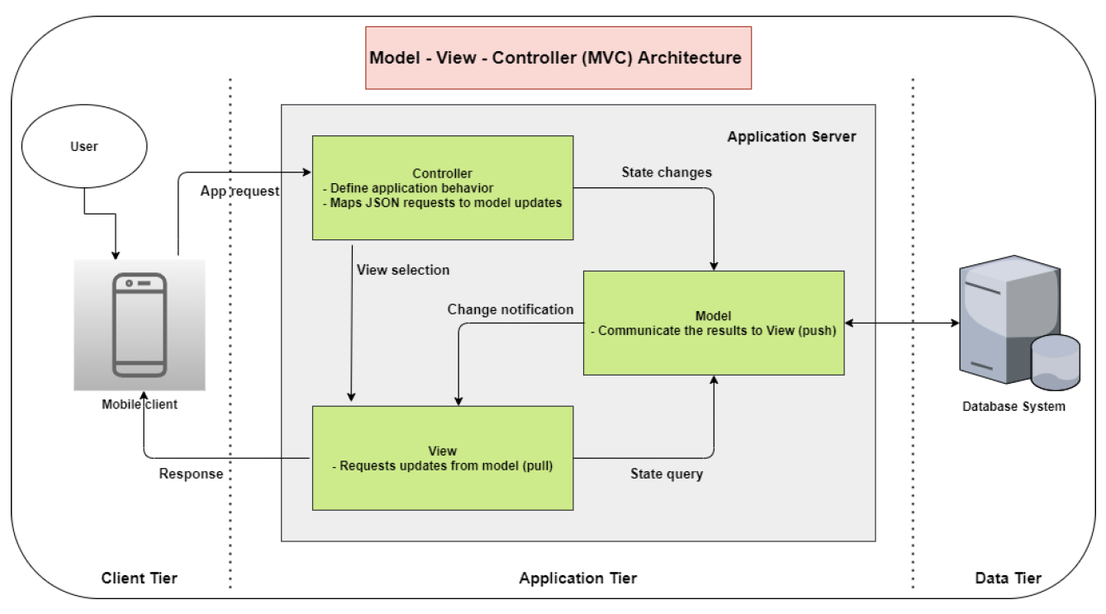




מיפוי טכנולוגי
בס"ד
שכבת התצוגה
שכבת לוגיקה עסקית-שרת אפליקציה
שכבת הגישה לנתונים
DataBase

Slide 10
תיאור המערכת
בס"ד
המשתתף (רגיל/מנהל) צריך להתחבר באפליקציה – באמצעות חשבון גוגל.
למשתמש יש אפשרויות מגוונות באפליקציה:
יצירת קבוצה
הצטרפות לקבוצה
קבלת רשימה של קבוצות בהן השתתף
דיווח על משתמשים לא אמינים
למנהל יש אפשרויות מגוונות באפליקציה:
אפשרויות זהות כפי שיש למשתמש רגיל
הסרת משתמשים לא אמינים
הצגת סטטיסטיקות
הצגת היסטוריה של כל הקבוצות שנוצרו

Slide 11
תיאור המערכת
בס"ד
תמונות

Slide 12

תודה על ההקשבה
בס"ד

